Slide 1
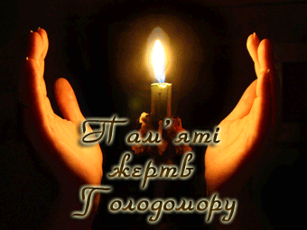

Slide 2
Голодомор 1932 - 1933

Slide 3
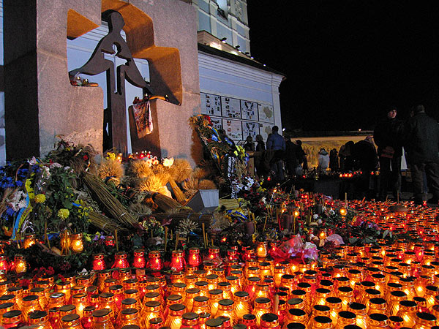
Пам`ять
Українською катастрофою XX століття називає сучасна громадська думка голодомор 1932-1933 років в Україні. Терор голодомором, запроваджений сталінським тоталітарним режимом в Україні, заподіяв мільйонам хліборобів. Адже від голоду, масових репресій і депортацій Україна втратила більше ніж за роки Першої світової та громадянської війни.

Slide 4
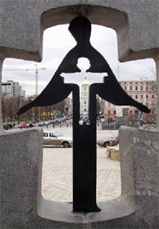
Пам`ять
Голодомор 1923-1933 років в Україні назавжди залишиться в пам`яті українців однією з найстрашніших сторінок нашого минулого. Ця сторінка сприймається суспільством перед усім на емоційному рівні. Але в той же час Голодомор – це історичне явище, яке відбувалося у конкретний час, у конкретному місці і є наслідком дій конкретних осіб.

Slide 5
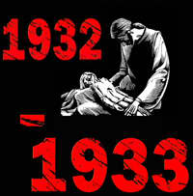
Пам`ять
Масштабний голод розпочався наприкінці літа 1932 року, досяг свого піку до початку весни 1933 року та завершився на початку літа 1933 року. Саме за цей менш ніж календарний рік в Україні загинули мільйони людей.

Slide 6
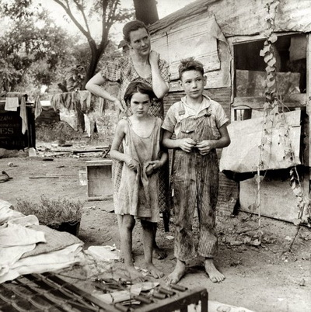
Чому?
Головною причиною Голодомору стала політика тоталітарного сталінського режиму – безвідповідальні експерименти з метою побудови щастя «в окремо взятій країні», які передбачали злиття усіх націй і народностей СРСР в єдиний «радянський народ» з уніфікованою свідомістю та здійснення швидкого «індустріального стрибка» шляхом «мобілізації» внутрішніх ресурсів.

Slide 7
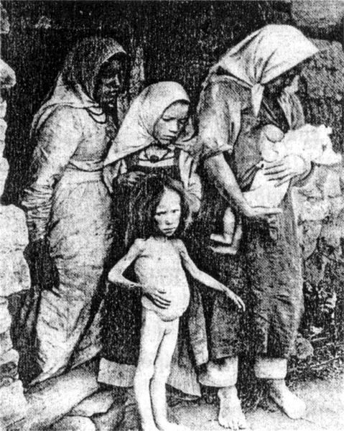
Чому?
На практиці це означало фізичне винищення усіх класових та національних «ворогів» сталінського режиму, тобто людей, які мали власну думку щодо розбудови «світлого майбутнього». Головним аргументом здійснення цієї політики нерідко ставав терор, зокрема, терор голодом. А Україна була головним полігоном «вирішення національного питання» та проведення індустріалізації.

Slide 8
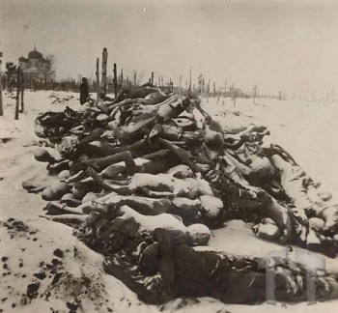
Трагедія
Кількість прямих та непрямих жертв Голодомору точно встановити на сьогодні важко. Між істориками тривають дискусії, скільки саме людей загинуло: 5, 7, 9 чи 10 мільйонів? Але так чи інакше йдеться про МІЛЬЙОНИ безвинних жертв.

Slide 9
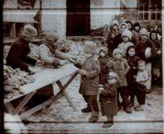
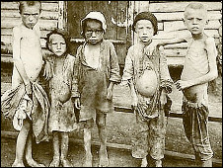
Сьогодні вже доведено, що Голодомор 1932-1933 років був штучно організованою акцією проти українців, які не бажали бути слухняним елементом тоталітарної радянської машини.

Slide 10

В Україні стало можливим говорити про голодомор після грудня 1987 року. І тільки через 9 років, 26 листопада 1998 року, Указом Президента України було встановлено День пам`яті жертв голодомору (кожна четверта субота листопада).

Slide 11
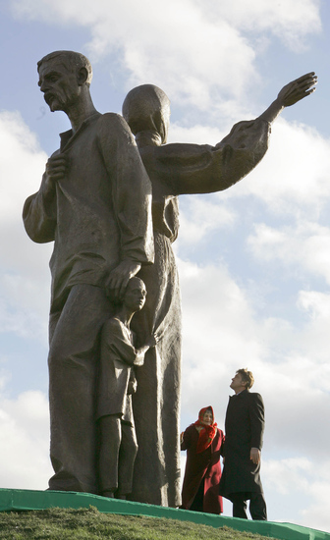
Меморіальний комплекс жертвам голодомору 1932 - 1933 років

Slide 12


